Slide 1
クラウド時代のモバイルデバイスとクライアント
Mobile Device and Cloud Client in Cloud Age
ITソリューション塾・リコージャパン
2018年8月28日

Slide 2
メインフレーム、クライアントサーバー、クラウド
メインフレーム
クライアントサーバー
クラウド
一社独占技術
独占技術＋標準技術
標準技術
ダム・ターミナル
WindowsPC
Webブラウザ
巨大なサーバーに計算機能・記憶能力の全てのリソースを持たせ、プログラムを実行する。
クライアントは文字の入力と結果の表示のみのダム・ターミナル。
ある程度の計算機能と記憶能力を持った高機能なクライアント(≒Windows PC) がサーバーと処理を分担し、高度なUIと操作性を実現。
サーバー側のプログラムをWeb標準技術をベースに構築 (Webアプリ/Webサービス) し、クライアントのWebブラウザからアクセスして様々な機能をサービスとして利用。
Notes:
コンピュータが誕生した当時は、高価なコンピュータを沢山の人が共有するタイムシェアリングの形態が主流でした。巨大なメインフレームが全てのコンピューティングリソースを持ち、沢山の処理能力を持たないキャラクタターミナル(ダムターミナル＝頭の悪い馬鹿な端末)が接続され、利用されていました。
パーソナルコンピュータが普及すると、中規模なサーバーと高機能なクライアント(ファット・クライアント)を組み合わせたクライアントサーバーが主流になりました。サーバー側にUNIXサーバーなどを使ったため「オープンシステム」とも呼ばれましたが、Windows95が発表された1995年以降、クライアント側はMicrosoftとIntelの技術(WinTel連合)を使ったWindowsPCが9割以上を占めるようになり、事実上の独占状態でした。また、クライアントサーバーは独自の仕様やプロトロコルを用いて特定の目的のためにワンセットで構築されるため、後からWinte以外のクライアントを追加したりすることはできません。
クラウドは、様々な端末から、Webブラウザを使ってクラウド上のサーバーにアクセスします。サーバー側のアプリケーションをWeb標準技術で構築されたWebアプリケーションとして構築しておけば、Webブラウザを持った様々なデバイスから等しくアクセスしてその機能を利用することができます。
この言葉が意味するところは、特定のハードウェアや基本ソフトの種類 （Windows、Mac、iOS、Androidなど）に関係なく、Webブラウザさえ搭載されていれば、等しくクラウド・サービスを受けられるということです。
クラウドを利用するクライアントとして重要なのはブラウザが使えることであって、ハードウェアや基本ソフトでは無いということなのです。つまり、モバイル・デバイスは、「クラウドの持つ機能や性能を、ブラウザを介して利用するためのデバイス」として誕生したのです。
これは、それまでの特定の企業の技術に頼るプラットフォームから、オープンなプラットフォームへの移行でもあります。標準技術をサポートしていれば、ベンダーを選ばずにアプリケーションを利用し、アプリを利用することができるのです。
Webアプリケーションは人が利用することを前提にしていますが、プログラム間で連携できるように進化したものがWebサービスです。複数のWebサービスを組み合わせて新しいサービスを作るのがマッシュアップですが、マッシュアップについては別の機会にご説明します。
このように、クラウドの誕生時点でクライアントはブラウザを使うことが想定されていましたが、クラウドがブラウザをクライアントとして選んだというよりも、ブラウザの技術革新がクラウド誕生のきっかけになったという見方もできます。この点については後述します。

Slide 3
クラウドとモバイルが変えたこととは
サーバー
クライアント
ハードウェア
OS
ミドル
アプリ
アプリ
ミドル
Windows
PC/AT
ハードウェア
OS
ミドル
アプリ
アプリ
ミドル
ハードウェア
OS
ミドル
アプリ
アプリ
ミドル
OS
ハードウェア
クラウド
クライアント
ハードウェア
OS
ミドル
Web技術
Webアプリ
Webブラウザ
ミドル
OS
ハードウェア
ハードウェア
OS
ミドル
Webプロトコル
ミドル
OS
ハードウェア
ハードウェア
OS
ミドル
ミドル
OS
ハードウェア
ベンダー独自技術を隠蔽し、標準技術でI/Fを実現
Notes:
ちなみに、Webアプリケーションは人が利用することを前提にしていますが、最近ではプログラム間で連携できるように進化したWebサービスが使われ始めています。
共通のAPIを定義することにより、複数のWebサービスを組み合わせて新しいサービスを作ることができます。これがマッシュアップですが、マッシュアップについては別の機会にご説明します。
WebAPIを使ったクラウドとクライアントの間の通信は、IoT時代でも中心的な役割を担っていくと考えられます。

Slide 4
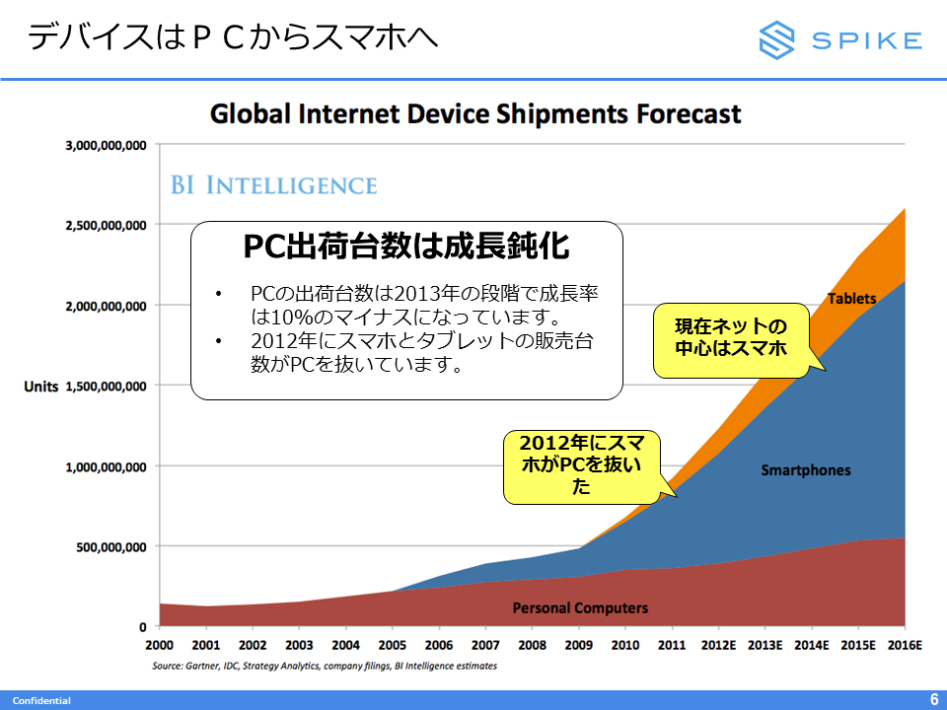
PC出荷台数の成長が鈍化
ガラケー
2007年
iPhone発売
2008年
Android発売
2010年
iPad発売
http://appmarketinglabo.net/metaps-ecseminar/
Notes:
PCとスマホ/タブレットの出荷台数の推移です。この種の調査はいろいろありますから、少しずつデータが違う場合も多いのですが、概ね「PCは横ばい、スマホ/タブレットが急増」という傾向は変わらないでしょう。
スマホ/タブレット躍進の原因が何かというと、これは2007年のiPhone発売と言うことになるでしょう。iPhoneは、始めてフル機能のWebブラウザーを搭載したスマートフォンであり、初のモバイルクラウドクライアントだったのです。
2008年に発売されたAndroidとシェアを分け合い、いまや年間10億台を超える出荷台数を誇ります。タブレットは、2010年にAppleが発売したiPadが最初です。
ただ、日本人として覚えておきたいのは、日本にはiPhone以前にスマホと呼べるデバイス（ケータイ）が存在してたことです。iPhone登場前、日本のケータイは世界で最も処理能力の高いデバイスであり、最も進んだエコシステムを構築していました。当時、モバイルコマースが商業ベースに乗っていたのは日本だけだったといっても過言では無いでしょう。Appleも、iPhoneの開発に際しては日本のケータイを研究したと言われています。
しかし、iPhoneは世界を変え、ケータイは変えることはできず、ガラケーと化してしまいました。何が違ったのでしょうか？

Slide 5
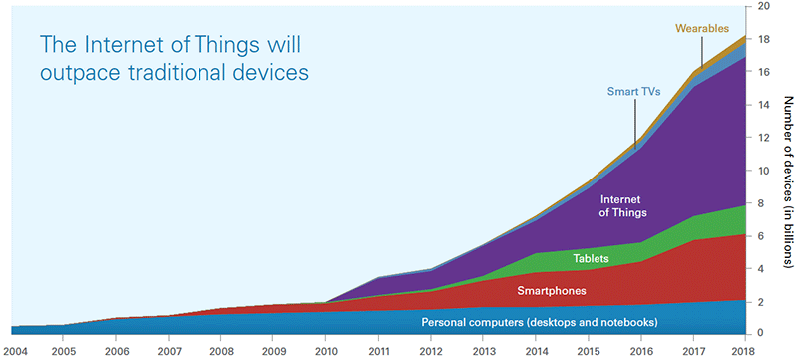
IoTでさらに増えるクライアント
PCの成長は鈍化したが、減ってはいない
PC以外のデバイスが急激に増加している
Notes:
PCの成長が鈍化したことは事実で、前年を割ることもありますが、決して無くなったわけではありません。鈍化しても成長は続けているわけで、今後も無くなることは無いでしょう。
PCが減ったわけではなく、他が爆発的に増えたので、相対的にPCが不調に見えるだけです。そしてこの傾向は、今後IoTが普及するにつれ、もっと顕著になるでしょう。
＃コンピュータをサーバーとクライアントの2種類に分けるとするならば、IoTはクライアントに分類されることになります
http://www.verisk.com/visualize/the-connected-home-implications-for-the-insurance-industry.html

Slide 6

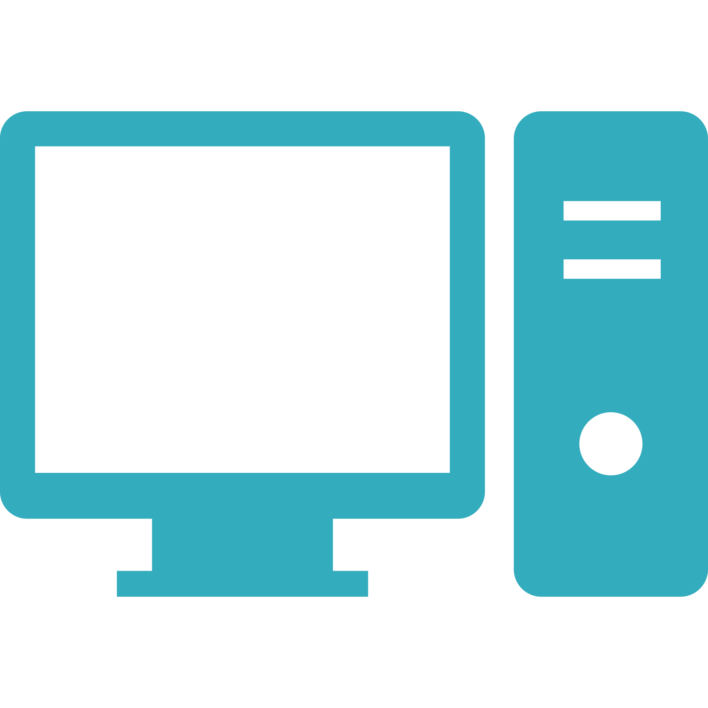








新しいクライアントの出現
1980
2000
2020
メインフレーム
クライアントサーバー
クラウド
IoT
Internet
PC
Smart Phone
IoT
ビジネスユーザー
コンシューマ
モノ
少 ←----------- クライアント数・種類 ----------→ 多
Notes:
クライアントの視点から考えると、コンピューティング環境の変化は新しいクライアントの出現と時を同じくして起きていると捉えることもできます。そして、その変化の度に、クライアント数が爆発的に増えています。
PCの出現により、メインフレーム中心の集中型コンピューティングから分散型のクライアントサーバーに移行し、企業にクライアントが普及しました。
クラウドと共に出現したスマートフォンは、一般ユーザーに受け入れられ、ケタの違うクライアントが普及しました。
そして、IoTがさらに莫大な数のクライアントを世界中にばらまこうとしているというのが、今の状況です。
http://icooon-mono.com/

Slide 7
クラウドとモバイル
デバイスの関係
Notes:
7

Slide 8
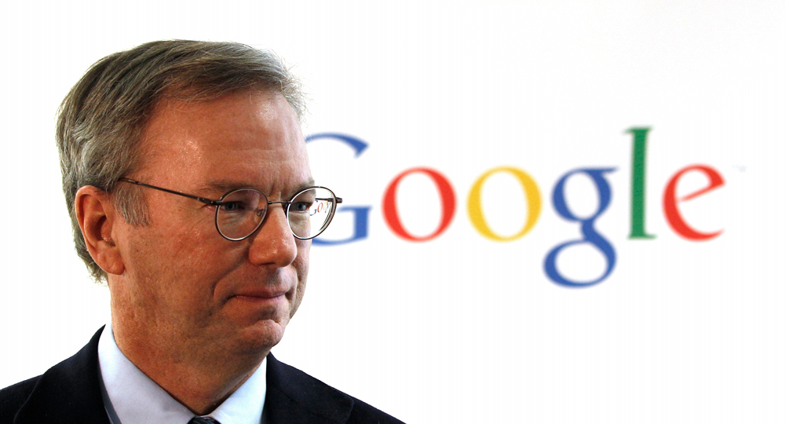
クラウド・コンピューティングの命名 ～ シュミットの発言
What's interesting [now] is that there is an emergent new model, and you all are here because you are part of that new model. I don't think people have really understood how big this opportunity really is. It starts with the premise that the data services and architecture should be on servers. We call it cloud computing – they should be in a "cloud" somewhere. And that if you have the right kind of browser or the right kind of access, it doesn't matter whether you have a PC or a Mac or a mobile phone or a BlackBerry or what have you – or new devices still to be developed – you can get access to the cloud. There are a number of companies that have benefited from that. Obviously, Google, Yahoo!, eBay, Amazon come to mind. The computation and the data and so forth are in the servers.
Eric Schmidt, 6.Mar.2006, “Search Engine Strategies Conference @ San Jose, CA
“(新しいモデルは) データサービスとアーキテクチャはサーバー上にあるべきだという前提から始まる。これをクラウドコンピューティングと呼ぼう - 「クラウド」のどこかにあるべきなのだ。適切なブラウザ、あるいは適切なアクセス手段があれば、PC、Mac、携帯電話、ブラックベリー、その他あらゆるもの - あるいは、まだ開発されていない新しいデバイス -からクラウドにアクセスできる。”
「クラウド」にあるサーバー
適切なアクセス手段
開発中の新しいデバイス
Notes:
クラウドコンピューティングという言葉を最初に使ったのはGoogleのエリック・シュミットCEOといわれています。2006年のカンファレンスにおける対談でクラウドについて語ったのが最初ということです。
Googleのサイトに対談の書き起こしが載っています。
https://www.google.com/press/podium/ses2006.html
この中でシュミットは、新しいコンピューティングモデルは、クライアントの種類や大きさ、用途に関係なく、Webブラウザやその他のアクセス手段によってクラウド上のリソースを利用すると語っています。
また、注目すべきは、「新しいデバイス」にも触れていることです。
シュミットはこのころAppleの社外取締役をしており、iPhoneの開発について詳細を知る立場にありました。また、GoogleがAndroid社を買収したのは2005年です。
シュミットの頭の中に、クラウド用のクライアントとして、iPhoneやAndroidのような、まだ発表されていない新世代のデバイス(スマートフォン)があったことは間違いないでしょう。
この発言が意味するところは、サーバー側のアプリケーションをWeb標準技術で構築されたWebアプリケーションとして構築しておけば、Webブラウザを持った様々なデバイスから等しくアクセスしてその機能を利用することができるということです。つまり、特定のハードウェアや基本ソフトの種類 （Windows、Mac、iOS、Androidなど）に関係なく、Webブラウザさえ搭載されていれば、等しくサービスを受けられるということです。「新世代のデバイス」は、「クラウドの持つ機能や性能を、ブラウザを介して利用するためのデバイス」を指しているのです。
クラウドを利用するクライアントとして重要なのはブラウザが使えることであって、ハードウェアや基本ソフトでは無いということは、それまでの特定の企業の技術に頼るプラットフォームから、オープンなプラットフォームへの移行でもあります。Webブラウザという、誰もが自由に使える標準技術をサポートしていれば、ベンダーを選ばずにアプリケーションを利用し、アプリを利用することができるのです。
このように、クラウドの誕生時点でクライアントはブラウザを使うことが想定されていましたが、クラウドがブラウザをクライアントとして選んだというよりも、ブラウザの技術革新がクラウド誕生のきっかけになったという見方もできます。この点については後述します。

Slide 9
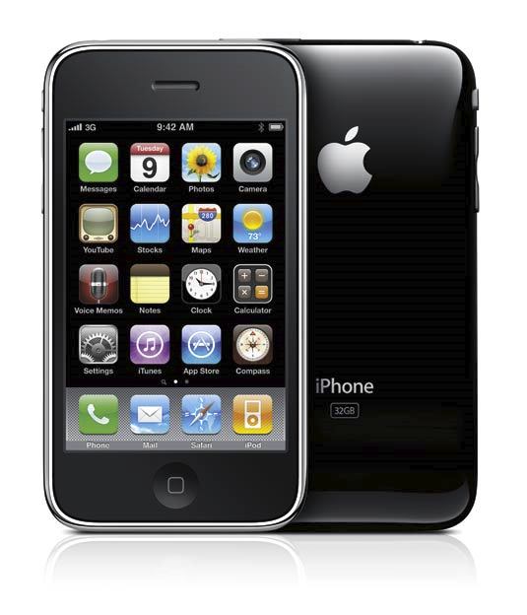
ガラケーと iPhone
ケータイ (ガラケー)
iPhone
1999～
2007～
日本固有の仕様
(PDC, CHTML, iMode..)
世界共通仕様
(インターネット標準技術)
サービスとUIの一体開発/徹底したUXの追求
キャリアが開発を主導
Appleが開発
高機能な携帯電話
PCの小型化
クラウドを想定せず
クラウドが前提
機能制限付きブラウザ
(CHTML/JavaScript非対応)
PC同等のフル機能ブラウザ
(HTML/JavaScript)
Notes:
iPhoneが発表された2007年当時、日本には世界に誇る「ケータイ」があり、デバイスの機能もエコシステムも世界の最先端でした。特にUI/UXを重視する開発姿勢や、サービスとデバイスの一体開発によるエコシステムの構築など、Appleは日本のビジネスモデルを徹底的に研究したともいわれています。
タッチ操作などの新規性はありましたが、実装されている機能やデバイス技術には新規性は乏しく、当初「日本にはケータイがあるからiPhoneは売れない」とまでいわれていました。
振り返ってみると、ケータイとiPhoneには設計思想上の決定的な違いがあります。ケータイはあくまでも「高機能な携帯電話」だったのに対し、iPhoneは「小型のPC」だったのです。その思想上の違いは、ブラウザの実装に現れていました。小さなデバイス、細い回線でなんとかインターネット接続を実現しようと考えられたケータイには、フル機能のブラウザでは無く、ケータイ用の機能制限付きブラウザが搭載されていました。PCと同じサイトにアクセスし、同じ機能を使おうという考えではなかったのです。これは、ケータイの基本仕様が1999年のiMode開始の時点で固定されたことも影響しているでしょう。早すぎた、ということなのかも知れません。
一方で、iPhoneはクラウドの利用を視野に入れ、PCと同じ機能を持つブラウザを搭載していました。後でご説明するJavaScriptもサポートしています。iPhoneは「世界最初のクラウド対応モバイルデバイス」だったのです。

Slide 10
クライアント・プラットフォームに
何が起きたのか
Notes:
10

Slide 11
クライアント・プラットフォーム
Windows
Linux
MacOS
PC/AT
Mac
クライアント毎に専用のプログラム (ネイティブアプリ) を用意する必要があり、開発効率が良くない
Webブラウザー
プラットフォームを抽象化する層
Windows
Linux
MacOS
PC/AT
Mac
ひとつのプログラムコードで全てのプラットフォームに対応、コストを最少化して売上を最大化できる
Notes:
モバイル・デバイスの登場以前、Windowsパソコンが一般的でした。パソコン市場の90%以上がWindowsパソコンだった時期もあります。なぜ、それほどにシェアが高まったのでしょうか？ そして、なぜ今、モバイル・デバイスへの移行が始まったのでしょうか？
初期のパソコンが登場した1980年代には、様々な企業がパソコンを開発・販売していました。なかでも企業ユーザーに信頼されていたのがIBM製品でした。その後IBM互換機の参入により価格が下落、そのシェアを伸ばしたのです。互換機のシェアが高くなると、そのためのアプリケーション・ソフトが数多く開発されるようになり、さらに互換機のシェアがさらに伸びるという循環が生まれました。
IBM製品および互換機には、Intelのプロセッサーが使われていました。そして、Microsoftは、これらのパソコンで動くWindowsを開発し、この組合せ（Wintelと呼ばれることがあります）が標準的なクライアントになったのです。このような、ハードウェアと基本ソフトの組合せを「プラットフォーム」と呼びます。
一方、ソフトウェアを開発する側にとっては、いくつもの異なるプラットフォームが混在している環境は、それぞれに別々のソフトを開発しなければならず、手間もコストも掛かります。そのため、最もシェアの大きいWintelでの開発が増えて、さらにシェアを拡大していったのです。
しかし、この結果、ユーザーも開発ベンダーもWintelから逃れられなくなりました。これを「ベンダーロックイン」と言います。ベンダーロックインは、ベンダーの裁量を許し、ユーザーの選択肢を狭め、高コスト化や技術の停滞をもたらす恐れがあります。
そのため、特定のプラットフォームに依存しないアプリケーションの実行環境が模索されてきました。Javaなどがよく知られていますが、互換性の制限やパフォーマンスの問題などでクライアント用にはあまり普及していません。それに代わり、ブラウザをベースにした抽象化層が注目されてきました。Webブラウザであれば、様々なコンピュータやデバイスに対応していますから、業務アプリをWebベースの技術で開発すれば、クライアントを選ばない環境を実現できると考えたのです。

Slide 12

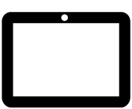


クライアントの変遷
集中処理システム
クライアント
サーバー
Webシステム
リッチ・インターネット
クライアント（RIC）
メインフレーム
(他にもオフコン/ミニコン)
サーバー
サーバー
サーバー
業務個別
プログラム
業務個別
プログラム
業務個別
プログラム
業務個別
プログラム
業務個別
プログラム
業務個別
プログラム
業務個別
プログラム
業務個別
プログラム
業務個別
プログラム
業務個別
プログラム
業務個別
プログラム
業務個別
プログラム
Webサーバー
Webサーバー
テキスト端末
Windows
ブラウザ
ブラウザ
テキスト
表示
テキスト
表示
テキスト
表示
業務個別
プログラム
業務個別
プログラム
業務個別
プログラム
プラグイン
文字だけの表示・低い表現力
ベンダーロックイン
管理コストの増大
ベンダーロックイン
ブラウザの機能不足
マルチプラットフォーム対応
プラグインによる
ブラウザの機能強化
マルチプラットフォーム対応
Notes:
【図解】コレ１枚でわかるクライアントの歴史
1950年代、ビジネス・コンピューターの黎明期、ユーザーインターフェイスは、キーボードとプリンターが一体となったテレタイプ端末と言われるものが主流だった。その後、1970年代に入り、タイムシェアリングの普及と共にブラウン管式のディスプレイ端末が使われるようになる。しかし、表示できるのはモノクロの文字だけだった。その後、カラーで文字表示できる端末も登場したが、いずれも「文字（テキスト）」という限られた範囲での表現力しか持たなかった。
1980年代に入り、ビジネスの現場でパーソナル・コンピューターが使われるようになる。そこで、このPCを当時主流となっていた大型のメインフレーム、オフコンやミニコンと言われた小型コンピューターの端末として使われるようになる。当初は、PC上に端末エミュレーターを動かし「テキスト端末」として使われるのが一般的だった。その後、ミニコンやオフコンに加え、PCサーバーが登場する頃になると、主要な業務処理や組織で共有すべきデータの保管は、上位のコンピューターに任せ、入力画面のレイアウトやデータの加工・編集といった比較的軽いアプリケーション処理やユーザーインターフェイスに関わる処理はPCに任せ、上位のコンピューターと役割分担するクライアント・サーバー方式が普及した。
当時、ネットワークの速度は遅く、コンピューターの処理能力も高くなかった。そのため、上位のサーバー・コンピューターで表現力豊かな画面データを生成し送るのは、現実的ではなかったためだ。そこで、ユーザーの手元にあるPCの処理能力を活かし、高い表現力を手に入れようとした。その代表的なソフトウェアのひとつが、1989年に登場したグループウェアLotus Notesだ。
クライアント・サーバー方式の登場により、ユーザーは高い表現力を手に入れることができたが、その一方で、サーバー・アプリケーション毎にクライアントPCに対応するアプリケーションを導入しなければならない。そのため、各アプリケーションについてバージョンアップやプログラム修正のたびに全てのクライアントPCをアップデートしなければならないため運用管理負担が増大することになる。このような多くのクライアント・アプリケーションを抱え込んだPCは、「Fat Client（でぶっちょクライアント）」とも言われている。
1995年、Windows95が、登場する。これには、WebブラウザーであるInternet Explorerが、無償で付いてきた。そこで、このブラウザーをクライアント機能として使おうというWebシステムという考え方が生まれてきた。
ブラウザーを使えば、テキスト端末より高い表現力が得られる。しかも、PCには、ブラウザーを導入するだけなので、クライアント・アプリケーションの運用管理負担から解放される。そんな理由から、Webシステムが、普及することになった。しかし、当時のブラウザーは、静的な文書の閲覧が主な用途であり、また、回線の速度も遅かったことからサーバー・コンピューターから大きな画面データを送ることは現実的ではなかった。そのため、レイアウトの自由度や画像を使うなどにより、テキスト端末より表現力は高まったもののクライアント・サーバーほどの表現力を持たせることはできなかった。そのため、クライアント・サーバーと併存することになる。なお、1996年、クライアント・サーバーで一世を風靡したLotus NotesもLotus Notes/Dominoという名称で、ブラウザーから使える機能をリリースしている。
回線速度の向上やインターネットの普及とともに、ブラウザーで高い表現力を実現しようという動きが始まる。それが、プラグイン・プログラムを使う方法だ。ブラウザーは、それ自体、静的な文書の閲覧のためのものだった。ただ、外部プログラムとのインタフェイスをオープンにしていたことから、これを使って高い表現力を実現しようという方法が生まれた。1996年に登場したFlash（当時の正式名称：Future Splash Animator [Macromedia Flash 1]）は、その先駆けとなった。Flashの登場により、ブラウザーであってもPCネイティブと遜色のない表現力を実現できると言うことで、その後Flashは広く普及してゆく。Flash同様のプラグインとして、その後、SilverlightやCurlなどが登場する。
これらプラグイン・プログラムで動作するアプリケーション・プログラムをRIA（Rich Internet Application）、そのクライアントとなるプラグインが動作するブラウザーをRIC（Rich Internet Client）と呼ぶ。
このような方法で表現力を高めたブラウザーではあるが、その表現を規定するHTML（HyperText Markup Language）言語は、1997年に正式勧告されたHTML4.0、1999年に若干の修正が加えられたHTML4.01以降、大きな変更が加えられないままに使われてきた。それをプラグインで機能を補完してきたわけだが、回線の高速化やモバイル・デバイスの普及など当時の状況とは大きく変わってしまい、プラグインでの対応にも限界が見え始めた。そのため、2014年、プラグインを使わなくてもブラウザーの機能だけで高い表現力やモバイル・デバイスとの対応を可能にするHTML5.0が勧告されることとなった。
HTML5.0、その前身となったAjaxについては、後日「コレ１枚」で紹介する。

Slide 13
Ajax (エイジャックス) と呼ばれる「標準技術」
Asynchronous JavaScript + XML = Ajax
非同期の
JavaScript
サーバーからダウンロードされ
ブラウザ上で実行される
スクリプト言語
eXtensible Markup Language
ユーザー独自の拡張が可能なマークアップ言語
Flashなどのプラグインを使わず、
Web ブラウザ単独で、PCにインストールされた
アプリケーション並みの操作性を実現
＊JavaとJavaScriptは違うものです
Notes:
13
Web2.0の原動力となった技術のひとつが、Ajaxです。
Ajaxは、Asynchronous JavaScript + XMLを縮めたものです。2004年に提供が開始されたGoogle Mapsで使われた機能に対して2005年、命名されました。
JavaScriptはサーバーからダウンロードされブラウザ上で実行されるスクリプト言語で、元々Webブラウザに内蔵されていたものです。これを非同期に使うことによって、使い勝手を向上させます。
XMLはHTMLと同様のマークアップ言語で、様々な機能を必要に応じて拡張できるという特徴を持っています。
技術的な詳細は省きますが、要するに、これらの技術の組合せによって、Flashなどのプラグインを使わずにネイティブアプリケーション並の高度なUIを実現することができるのです。
ところで、よく間違われるのですが、プログラミング言語のJavaとJavaScriptは、全く違う物です。元々はNetScapeのエンジニアが開発し、Javaの知名度にあやかるために名前だけ似せたと言われています。
現在は国際規格となり、正式にはECMAScriptと呼ばれます。
13

Slide 14
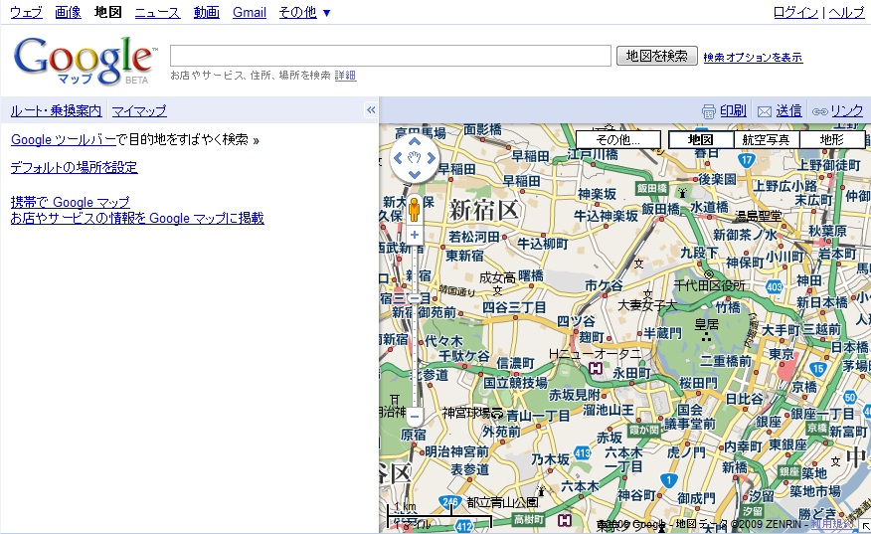
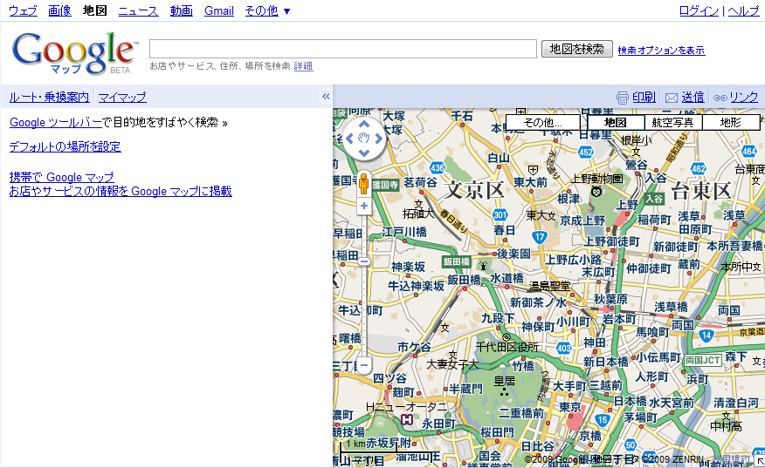
昔の地図サイト
Notes:
説明だけではわかりにくいと思いますので、具体的な例をひとつ見ていただきましょう。
Web2.0以前の地図サイトです。当時の地図サイトを覚えている方はおわかりでしょうが、通信速度が遅いこともあって、今と比べると非常に使いにくいものでした。例えば、今九段下あたりが中心に表示されていて、もう少し北東の方を見たい、と言う場合には、見たい方向の矢印を押すと・・
いったん全画面を消して、その後ゆっくりと全画面を書き換える、ということになります。今では、こんな地図サイトはありませんよね？

Slide 15
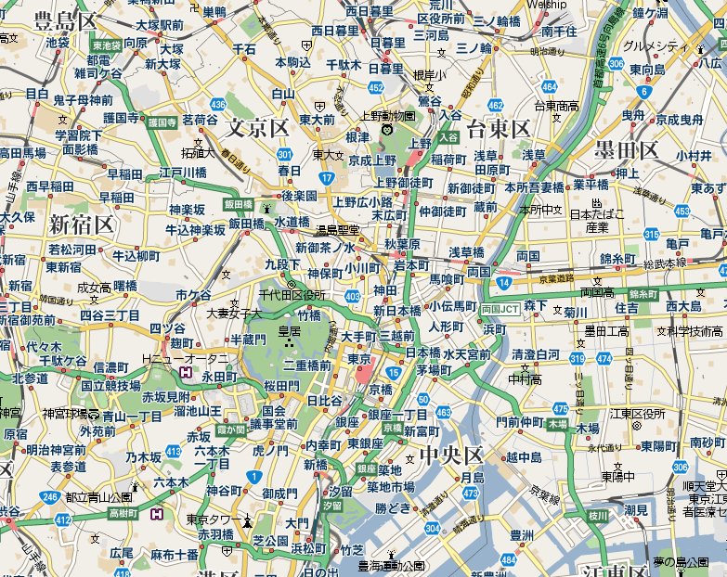
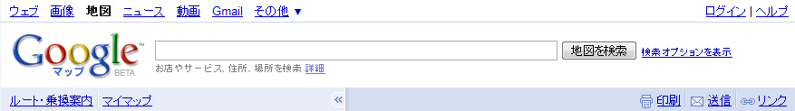
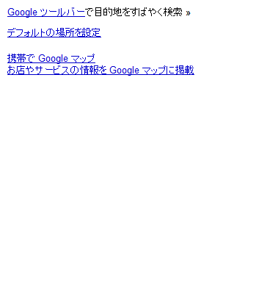
Ajax を使った地図サイト
Notes:
そこへ表われたのがGoogle Mapsでした。Google Mapsでは、見たい方向にマウスを持って行き、
ドラッグすることによって、インタラクティブに地図を動かすことができます。これが、Ajaxで可能になったのです。
もちろん、当時でもFlashを使ったり、PC用の地図アプリを使えばこういうことはできたのですが、プラグイン無しのブラウザ単体で実現したことが凄かったのです。当時のWebデザイナやエンジニアは、ブラウザだけでここまでできるのか、と驚愕したわけです。
仕組みとしては、最初の地図を表示したあと、XMLとJavaScriptの組合せで非同期通信を行い、バックグラウンドで周りの地図を読み込んでしまいます。地図を表示したユーザーは、高い確率でその周辺を見ようとするだろうというのが理由です。
ユーザーが読込の指示をしなくてもブラウザが勝手に先行して読みこむのが「非同期」通信で、これによって、周辺の地図を見たくなったときに待ち時間無しに表示できるのです。
そして、マウスのドラッグを検知した場合、DHTMLを使って画面の一部分のみを書き換えて表示します。これで、待ち時間無しに直感的な操作が可能になるわけです。

Slide 16
Ajax の意義
標準のWeb ブラウザで
独立アプリ並みの
操作性を実現できる
クライアントアプリやプラグイン無しで
高度な対話型のシステムを構築可能
(＝特定の企業の技術に頼らない)
Webシステム/Webアプリ/WebサービスのUIを劇的に改善
クラウド コンピューティングへのシフト
クラウドのクライアントとしての
Web ブラウザーの重要性が増大
Notes:
ブラウザ単体で高度なUIを実現したAjaxですが、その最大の特徴は、新しい技術をなんら必要としなかった、というところにありました。
Ajaxを構成する技術であるJavaScript、DHTML、XMLは、1990年代にすでにブラウザに組込まれていたのです。しかし、これらの機能は有効に利用されずに放置されていました。JavaScriptに至っては、セキュリティ上のリスクがあるため、機能をオフにしておくことが推奨されていたほどです。
ですから、Ajaxは新規に開発されたものではなく、もともとあった機能を組み合わせて新しい使い方を「発見」したものである、ということができます。
つまり、サーバー側でAjaxを意識した開発を行う事によって、クライアント側に何ら手を加えること無く、この新しいユーザーエクスペリエンスを実現することができたのです。世界中のPCがAjaxレディな状態になっているということで、これは非常に大きなメリットです。
Ajaxの発見は、Webの世界を一変させました。それまで静的で動きに乏しかったWebサイトが、どんどん書き換えられ、高度なUIを備えていったのです。それがWeb2.0という大きな流れになったのでした。
標準のWeb ブラウザだけで独立アプリ並みの操作性を実現できるということは、クライアント側にファットクライアントやブラウザプラグインを用意しなくとも高度な対話型のシステムを構築可能だということです。それまでFlashの採用に躊躇していたベンダーも、安心して採用することができます。追加のコストもかかりません。良いことずくめです。
この後、WebシステムやWebアプリ・サービスがAjaxベースで開発されるようになり、それまでとは比べものにならない高度なUIを備えるようになりました。
そしてこれがきっかけとなって、クライアントはもうブラウザだけで良い、インターネット上に巨大なサーバーを置いて、ブラウザからサービスを利用すれば良いではないか、という考えが生まれたと考えられます。クラウドの誕生です。
Google Mapsが発表されたのが2004年、Ajaxが命名され、Web2.0がブレイクしたのが2005年でした。そして2006年、シュミットが初めて「クラウド」に言及したのです。この瞬間に、今のクラウドへのレールが敷かれたということができます。
Ajaxを快適に利用するためには、ブラウザの速度が非常に重要になります。

Slide 17

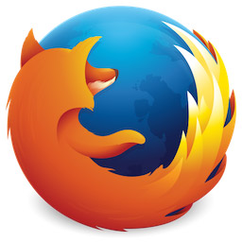

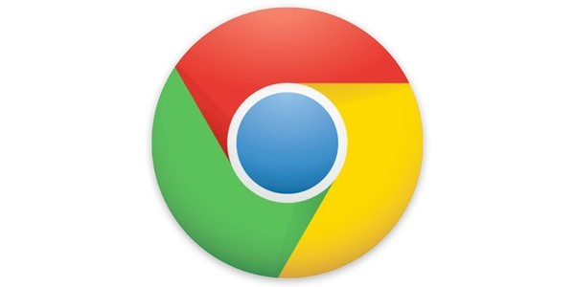

ブラウザーの進化とAjax
Microsoft IE/Edge
Mozilla Firefox
Apple Safari
Google Chrome
Opera Software OPERA
JavaScript実行速度の向上
Ajaxの操作性と快適さを向上
Notes:
そんな中、Ajax使用時の快適さを大きく左右するJavaScriptの実行速度が注目されるようになりました。
当時、ブラウザの主流は、WindowsXPで動くInternet Explorer 6 （IE6）でしたが、2001年にリリースされたIE6では、JavaScriptの動作は遅く、快適さを実現できなかったのです。このためIE6以外のブラウザは、競ってJavaScriptの高速化を進め、Ajaxの速度向上、つまりは表現力と操作性を向上させ、自分達のブラウザで使えるサービスが快適に利用できるように進化させたのです。
2008年にはGoogleがChromeブラウザを発表しこれに参戦、JavaScriptの高速化競争がさらに加速しました。このような一連の取り組みにより、インターネット上のサービス、すなわちクラウド・サービスを快適に使える環境が、整いはじめたのです。
このような状況の中、2007年に発売されたiPhoneにもAjaxが完全に動くブラウザSafariが、搭載されました。それ以前にも携帯デバイスで動くブラウザはありましたが、Ajaxを動かすには機能が不完全だったのです。しかし、iPhone以降のモバイル・デバイスには、標準でAjax対応のブラウザが組み込まれるようになったのです。
これにより、モバイル・デバイスは、自身の能力の限界を超え、クラウドの膨大な処理能力と記憶容量を快適に利用できるようになり、その存在価値を高めていったのです。

Slide 18
HTML5
Notes:
18

Slide 19

HTML5（１）
ウェブ
ウェブサーバー
ウェブサーバー
通信プロトコル
通信プロトコル
1997年〜
2014〜
HTML4
文字や写真のような
動きのない情報を対象
現状に即した
大幅な改訂
HTML5
動画や音声など
次代に即した情報を対象
プラグイン・ソフトウェア
Flash、Silverlightなど
ブラウザー
ブラウザー
もはや限界！
Notes:
1990年代初頭、文字や写真のような動きのない情報を、インターネットを介して交換するための手段として登場したのがウェブです。しかし、現在では、動画再生やビデオ会議、ゲームなど動きのある対話型のアプリケーションが動作するプラットフォームとして利用されています。
この仕組みを実現しているのが、情報を送り出すウェブサーバーと、その情報を表示するブラウザ、そして、情報をやり取りする手順である通信プロトコルです。この組合せは、ひとつではありません。例えば、ブラウザだけでも、MicrosoftのInternet Explorer、MozilaのFireFox、AppleのSafari、GoogleのChromeなどがあります。ウェブサーバーや通信プロトコルにもいろいろなものがあります。このように異なるソフトウェアを使ってもお互いに情報のやり取りができ同様の表現にできるのは、情報の構造やブラウザへ表示方法を指定するHTML（ハイパーテキストマークアップ言語）が標準化され、共通に利用できるからです。
しかし、このHTMLも1997年にバージョン4（HTML4）が定められ、1999年に4.01にマイナー・バージョンアップされて以降、大きな改訂もないままに今日まで使われてきました。その間、ネットワークの高速化やコンピュータの性能向上、GPSやセンサーが組み込まれたスマートフォンの出現など、当時とは利用環境が、大きく変わってしまいました。
この状況に対応するために、HTML4はそのままに、動画や音声を再生するなどのHTML4には含まれない機能をプラグイン（Flashなど）といわれるソフトウェアを追加して補完してきたのです。しかし、このような対処ではもはや限界が見えてきました。そこで、時代にふさわしい改訂が求められるようになり、次代を担うHTML5を定める取り組みが生まれたのです。
2014年10月、HTMLは、15年の歳月を経て新しいバージョンとしてW3Cより正式に勧告されました。今後は、このHTML5を基盤として新たな取り組みが進められることになります。

Slide 20
HTML5（２）
通信
プロトコル
デバイス
連携
広義のHTML5
次世代アプリケーション・プラットフォーム
狭義のHTML5
ウェブの標準化団体W3C
が規格を策定した
次世代のマークアップ言語
オフライン
ストレージ
３Ｄ
グラフィックス
Notes:
HTML5には、狭義と広義の意味があります。狭義には、ウェブの標準化団体「W3C（World Wide Web Consortium）」が規格を策定した次世代のマークアップ言語そのものを指しています。ブラウザで表示する内容の構成やレイアウトの指定、動画や音声、2次元グラフィックスの取り扱いなどを定めています。広義には、これに加えて、ネットワークに接続されていないときにもデータを加工・編集するためのオフラインストレージ、スマートフォンなどのハードウェアに内蔵されるGPSやセンサーをブラウザで扱うためのデバイス連携、豊かな表現を実現する3次元グラフィックスなど、ブラウザ上で高度で複雑なアプリケーションを動かすための機能の扱いまで含めています。つまり、次世代のアプリケーション・プラットフォームを実現するための方法や手順を標準化したものという意味で使われます。
広義の意味でのHTML5には、従来プラグインで実現していた機能の多くが含まれています。HTML5のゴールのひとつはここにありました。つまり、特定のメーカーが提供する技術に頼るのではなく、誰もが自由に利用できるオープンな標準として実現することです。
実際、2010年のAppleのiPhoneでAdobeのFlash（当時のウェブにおける動画や音声を利用するための事実上の標準となっていたプラグイン）をサポートしないという発表はオープンではないことの課題を露呈しました。その後、iPhoneやiPadが広く使われるようになり、HTML5による動画や音声の配信が一気に普及したのです。
現在では、HTML5はウェブだけでなく、スマートフォン向けアプリケーションや企業向けシステムなどの開発にも利用されるようになり、マルチデバイス時代のアプリケーション技術として普及しつつあります。

Slide 21
HTMLの歴史
HTML 1.0 (1993年)
HTML は元々インターネット上の情報をレイアウトして見つけやすいようにするために考案されたもので、静的なコンテンツを前提にしている。
HTML 2.0 (1995年)
HTML 3.2 (1997年)
HTML は1999年の4.01以降アップデートされておらず、マルチメディアやWebアプリケーションへの対応が難しい状態が続いてきた。
HTML 4.0 (1997年)
HTML 4.01 (1999年)
このためプラグインを使ってブラウザの機能を拡張する方法がとられ、Flashなどが普及した。
Ajaxによってブラウザの可能性が示されたが、HTML4ベースの技術ではどうしても機能が不足
民間ベンダーが共同でHTMLの拡張を行い、 W3CにHTML5として採用するよう働きかけた。(WHATWG)
HTML 5 (2014年)
15年ぶりの新バージョン
Notes:
そもそもWebブラウザは、インターネット上の情報を探しやすくするために開発された物で、HTMLは基本的には文字情報や静止画を取り扱うための言語でした。様々な拡張が行われましたが、基本的に静的なコンテンツを扱うという構造はあまり変わっていません。1999年当時は回線も遅く、動画やアニメーションなどを扱う必要もあまり無かったのです。
HTMLが進化しなかった分、Flashなどのプラグインによって機能を拡張するアプローチがとられました。
一方でMicrosoftとNetScapeは、ブラウザ戦争の過程で独自の機能拡張を繰り返し、ブラウザ間の互換性に悪い影響を与えました。
様々な機能拡張に加えて、HTMLを独自に拡張するというアプローチもとりましたが、これは本当はルール違反だったのです。
インターネットやHTMLの仕様は、インターネットコミュニティの場で議論された後にW3Cという公的な機関が勧告を行ってはじめて正式な規格になるというのが決まりであり、一企業が勝手に機能を追加してはいけないのです。両社はそれを行わず、インターネットコミュニティから批判を浴びました。
（但し、このような行動にも理由はあります。標準化の作業は時間がかかり、スピーディな機能拡張ができないのです。この後お話ししますが、HTML5は標準化作業に手間取っています。また、NetScapeも様々な機能拡張を行いましたが、それはHTMLに関わる部分では無く、UIやスクリプトなどの部分でした。）
当時はIEのシェアが高かった（というかほぼ独占状態）ため、結果としてMicrosoftの独自仕様が標準化してしまい、それに合わせて開発されたWebサイトでは、IE以外のブラウザでは表示が乱れるなどの問題が起きました。
この様な中、HTMLが拡張されない状況を不満としたApple、Mozilla、OperaがWHAT WGを立ち上げ、HTMLを独自に拡張し始めたのです。2004年のことです。2004年と言えば、先ほどのAjaxが生まれた年です。2004-5年というのは非常に重要な転換期であったことがわかります。
このWHAT WGにはその後Googleなども参加して作業を加速させます。狙いは、HTMLとJavaScriptを拡張してFlashを凌ぐ機能を実装することでした。
2007年、WHAT WGは、それまでの開発成果をW3Cに譲渡してこれをHTML5として勧告するよう交渉します。これにより、止まっていたHTMLの拡張が進み始めたのです。

Slide 22
HTML5が目指したこと
ブラウザ間の互換性・相互運用性の確保
Webアプリケーションの開発を容易にするための
新機能や新しい要素を追加 (クラウド対応)
フォームの拡張
    ドラッグ＆ドロップ
クライアントサイドストレージ
    オフラインキャッシュ
    （オフラインWebアプリケーション）
ベクターグラフィックス
    3次元グラフィックス
オーディオ・ビデオ
    位置情報
これまでプラグインなどを必要としていた処理がHTML5で実現できる
Notes:
HTML5(WHAT WG)が目指したゴールは、主に２つあります。ひとつは、ブラウザ間の互換性を確保すること。当時、同じサイトでもIEとFirefoxでは表示が異なったり、レイアウトが乱れたりすることがよくありました。「このサイトはIEで見て下さい」のような注意書きがサイトに掲載されたりもしました。
これは、各ブラウザの独自仕様の問題もありますが、そもそものHTML4.01の仕様に厳密さが欠けていたためでもあります。新しいHTMLでは、ブラウザによる解釈の違いを極力減らすよう、仕様が作られています。
もう一つは、先ほどもお話ししたように、Webアプリ・Webサービスを快適に利用できるよう新しい機能や要素を追加する、ということです。これには、企業用のアプリケーションで重要になる入力フォームの利便性を上げるための拡張、ブラウザ内でのドラッグ＆ドロップを可能にする拡張、ネットワークに接続されていなくてもWebアプリを使うことができるよう、データをキャッシュしたり、クライアントサイドに記憶領域を持ったりできるような拡張が含まれています。
また、Flashに代わるベクターグラフィックスの技術、3次元グラフィックス、オーディオ・ビデオの取扱いなどができるようになります。モバイルデバイスで必須の位置情報をHTML内で取り扱えるようにもなります。
全体として、クラウド環境においてWebアプリ・Webサービスをもっと快適に、もっと便利に、誰もが、どこからでも、どのようなデバイスからでも利用できるように、という狙いが貫かれています。

Slide 23
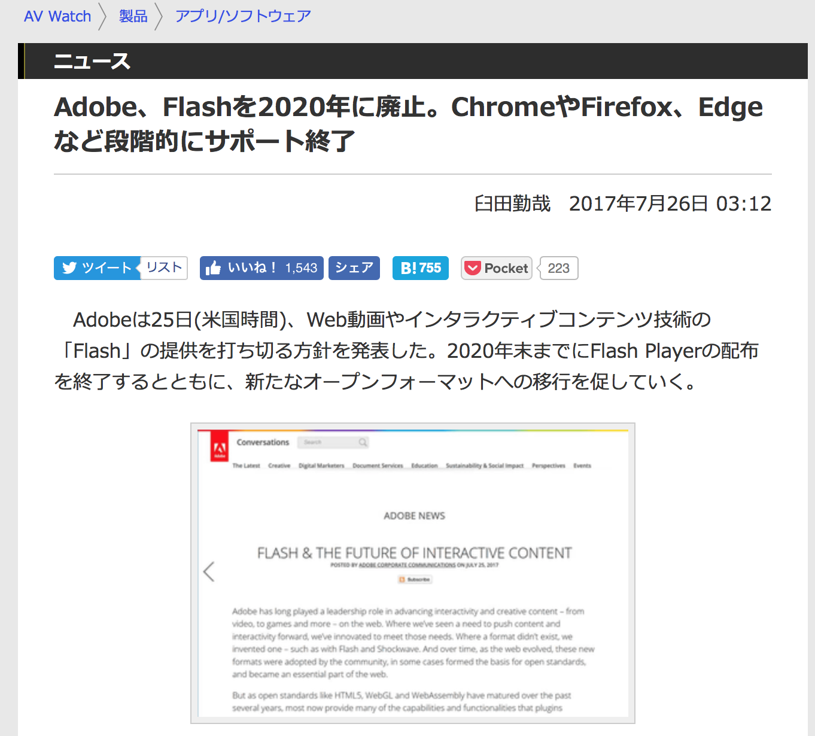
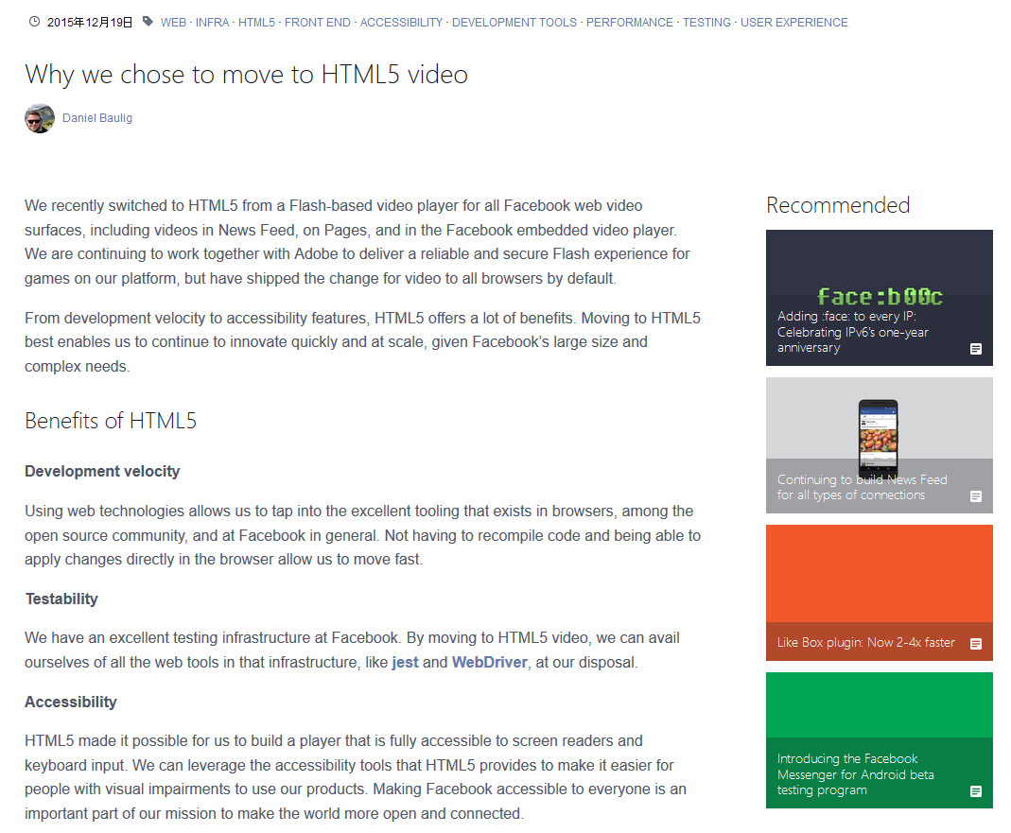
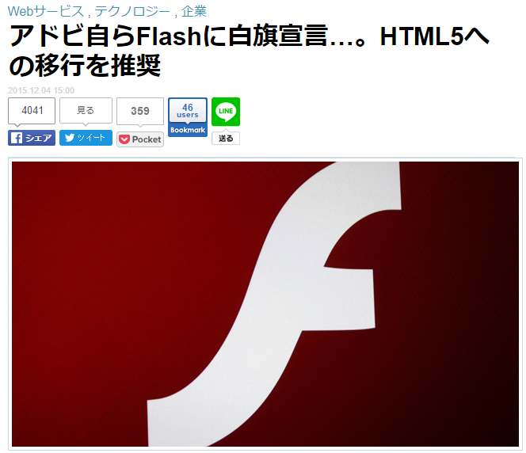
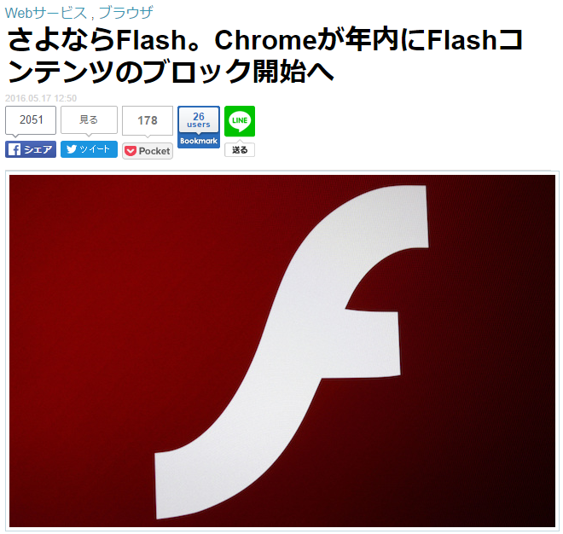
Flashの終焉
Notes:
https://code.facebook.com/posts/159906447698921
http://www.gizmodo.jp/2016/05/flashchrome_1.html
http://www.gizmodo.jp/2015/12/flashhtml5must.html
https://av.watch.impress.co.jp/docs/news/1072470.html

Slide 24
ウェアラブル
Notes:
24

Slide 25




ウェアラブル＝身体に密着するデバイス
ウエアラブル
ラスト・ワン（１）・フィートを
乗り越えることで生まれる
新しい可能性
0 （ゼロ） フィート
モバイル
1フィート
（30cm）
デスクトップ
2フィート
（60cm）
Notes:
モバイル・デバイスが「持ち歩くデバイス」ならば、ウェアラブル・デバイスは「身につけるデバイス」です。
身につけることで、人とデバイスとの距離は限りなくゼロになります。これは、モバイル・デバイスではできなかったことです。ここにあらたな用途を生みだす可能性が生まれてきたのです。
この動きの先に、IoTがあります。

Slide 26
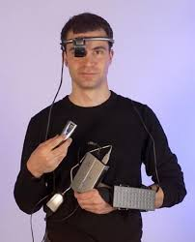
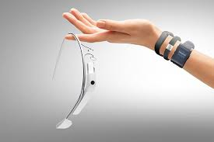
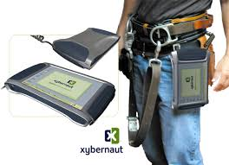
ウェアラブルデバイスの進化
HW技術の進化
（小型化・高機能化・省電力化）
センサー技術の進化
モバイル通信ネットワークの進化
入力方法の進化
（音声認識、タッチスクリーン）
スマートフォンの普及
（通信中継デバイスとして）
クラウドの進化
（バックエンド処理）
Notes:
身につけるデバイスの歴史は意外に古く、1980年代には「身につけるコンピュータ (ウェアラブル・コンピュータ)」 の研究がスタートしていました。当時はウェアラブルといっても、巨大なパソコンを背負うような無理矢理なものでしたが、1990年代には腰にぶらさげられる程度にまで小型化されました。これを使ってマニュアルや設計図を保存し、作業現場で利用する使い方も模索されましたが、当時はそれ以上の発展は見られず、静かにブームは去ってしまったのです。
ウェアラブルがここ数年、再び脚光を浴びているようになったのは、その当時の問題点を解決するめどがたったからです。
・ハードウェア技術の進歩によるデバイスの小型化・高機能化・省電力化
・様々な種類のセンサーが開発されたこと
・モバイル通信ネットワークが整備され、世界中どこでも使えるようになったこと
・入力方法の進化
・通信ブリッジとしてのスマホの普及
・バックエンドコンピューティングリソースとしてのクラウド
技術革新によって小型軽量化が可能になり、バッテリーの持続時間も延びました。また、BluetoothやNFC（Near Feld Connection）といった低消費電力の近接通信技術が使えるようになり、普段持ち歩くスマートフォンを介してインターネットに接続できるようになりました。さらには、クラウドと一体に使うことで、単体では実現できない膨大な処理能力と記憶容量を手に入れることができました。また、タッチパネルや音声入力、ジェスチャ操作なども実用化され、小さな画面であってもデータ入力や操作が確実にできるようになったことも普及に弾みをつけています。

Slide 27
ウェアラブル・デバイスの種類と使われ方
パーソナルアシスタンス
帽子
【画像】
メール・メッセージ
動画・静止画・地図
設計図・マニュアル
【音声】
通話・音楽
【振動】
通知・ナビ
眼鏡
コンタクトレンズ
衣服
腕時計
身体密着
常時携帯
常時接続
指輪
医療・健康
ベルト
【生体情報】
血圧・心拍・体温・脳波・呼吸・睡眠状態・疲労度・血糖値・会話量・活動量・紫外線量など
靴
・・・
Notes:
身につけるデバイスと言っても、人はそれほど多くのものを身につけているわけではありません。一般的には、衣服、眼鏡、時計くらいで、ウェアラブル・デバイスもこれらを代替するものが大半です。変わったところでは、靴に取り付けランニングの距離やスピードを、ゴルフ・クラブに取り付けてスイングの状態を、テニス・ラケットのグリップ・エンドに取り付けてスイングや身体の動きを取得するといったアクティビティ・トラッカーも広い意味ではウェアラブル・デバイスと言えるかもしれません。これらデータは、スマートフォンのアプリや、その先につながるクラウド・サービスに送られ様々な機能を提供します。
ウェアラブルは、本格的な活用が始まったばかりです。現在はスマートフォンに着信した電話やメールを音や振動で通知したり、音声認識を使って簡単なメッセージを返信したりする機能が主流ですが、それに留まらない大きな可能性を秘めています。
特に、今後の新しい使い方として注目されているのが、生体情報の利用です。脈拍や血圧、発汗量などを収集して健康管理や予防医療に役立てる取り組みが始まっています。Googleは、コンタクトレンズ型の血糖値センサーを開発し、コンタクトレンズ・メーカーと一緒になって、その実用化を進めています。
一方で、新しいデバイス故の問題点も指摘されています。カメラ機能を持った眼鏡型デバイスをかけた人が、プライバシーへの配慮からレストランへの入店を断られるといったことや、生体情報といったセンシティブな情報をどう取り扱うかも気になるところです。新しいデバイスであるが故のルールの整備やコンセンサスの醸成は、今後の課題となるでしょう。

Slide 28
これからのクライアント
Notes:
28

Slide 29
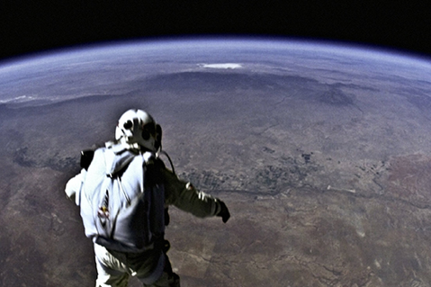

VR（仮想現実）とAR（拡張現実）とMR（複合現実）
VR（Virtual Reality :仮想現実）
AR（Augmented Reality：拡張現実）
MR（Mixed Reality :複合現実）
〇〇神社・大鳥居
歴史：XXXXXXXXXXXXXXXXXXXX
コンピューターが描き出した仮想世界の中に入り込み、自分がそこにいるかのような感覚を体験
現実に見ている視覚空間にコンピューターが作り出した情報を重ね合わせて表示
現実世界とコンピューターで作り出されたデジタル世界を重ね、そのデジタル世界に触れて操作したり作用をおよぼしたりできる
スマートフォン
+アプリ
ARゴーグル
ARグラス
VRゴーグル
コンピューター
が描き出した
仮想世界
現実の風景
Notes:
【図解】コレ1枚で分かるVRとARと MR
コンピューターと人間が視覚を介してつながる技術が登場しています。
VR（Virtual Reality :仮想現実）
ゴーグルを被るとコンピューター・グラフィックスで描かれた世界が目の前に拡がります。顔の動きや身体の動きに合わせて映像も動き、ヘッドフォンを被れば音響効果もそれに加わり、まるで自分がそこにいるかのような感覚を体験できます。これがVRです。コンピューターで作られた人工的な世界に自分自身が飛び込み、まるでそれが現実であるかのように体験できる技術です。
代表的な製品としては、Oculus Rift、HTC Vive、PlayStation VRなどがあります。次のような用途に使われています。
没入感を体感できるゲーム
航空機の操縦シミュレーション
3D映像で作られた住宅の中にシステムキッチンなどの住宅設備を設置してみせるデモンストレーションなど
AR（Augmented Reality：拡張現実）
ゴーグルやスマートフォン越しに見ている現実の建物や設備に、それが何かを説明する「別の情報」が重なるように表示されます。自分が見ている室内の光景や風景に、実際にはそこにないモノや建物が表示され、まるでそこに実物があるかのようです。身体を動かしても位置が変わりません。これがAR技術です。現実に見ている視覚空間に情報を重ね合わせて表示させ、現実世界を拡張する技術です。
ポケモンGoのようにスマートフォンやタブレットを風景にかざし、背面カメラで映し出された映像に情報を付加するソフトウェア製品も数多く登場しています。次のような用途に使われています。
設備点検の時に見ている箇所についての情報を表示させる
機械の操作パネルの映像上にスイッチやレバーの説明や操作方法を表示させる
現実の空間にモノを表示して製品の検討や教育などに使う
スマートフォン越しに映し出された建物や風景に説明情報を重ねるように表示して観光案内をする など
MR（Mixed Reality：複合現実）
ゴーグルの向こうに見える現実世界に投影された3次元映像をさわり、それを動かすことができます。あるいは、現実世界にあるアイテムに触れるとその説明が文字や映像で表示されます。
ARとも似た概念ですが、ARが現実世界にコンピューターの作り出した情報を投影させる技術であるのに対して、MRは現実世界とコンピューターで作り出されたデジタル世界を重ね、そのデジタル世界に触れて操作したり作用をおよぼしたりできる技術です。
例えば、VRではコンピューターが作り出したCGに没入しその中で動いたり触れたり感じたりする相互作用を得ることができますが、MRはそんなVRの世界を現実世界に重ね合わせ、そこに表示された3D映像に触れて動かしたり、アイコンに触れて情報を呼び出すなどができるようになります。
マイクロソフトの「HoloLens」を含む「Windows Mixed Reality」が代表的な製品と言えるでしょう。
世界最大級の投資銀行であるゴールドマン・サックスは、世界のVR/ARに関連した市場は2025年までにおよそ800億ドル（約9兆円）に達すると予測しています。これは、現在のデスクトップPC市場にほぼ匹敵する規模です。その市場は、現在盛り上がりつつあるゲームやエンターテイメント分野だけではなく、医療分野や産業分野、小売市場など様々な業界で使われるようになるだろうと予測しています。
【参考】The animated guide to mixed reality

Slide 30
ITと人間との関係の変遷
メインフレーム
インターネット
& クラウド
キーボード
デスクトップ
生体器官
ブレイン・マシン
インターフェイス
タッチ
センサー
モバイル
音声
インプランタブル
ウェアラブル
ホーム

Slide 31

ネットコマース株式会社
180-0004 東京都武蔵野市吉祥寺本町2-4-17
エスト・グランデール・カーロ 1201
http://www.netcommerce.co.jp/

